Slide 1
BÀI 10: THỜI KHÓA BIỂU
TIẾT 4: LUYỆN TẬP
TỪ NGỮ CHỈ SỰ VẬT, HOẠT ĐỘNG.
CÂU NÊU HOẠT ĐỘNG.
(Trang 43)

Slide 2


Slide 3






YÊU CẦU CẦN ĐẠT
- HS được phát triển vốn từ ngữ chỉ sự vật (các đồ vật HS thường có hoặc thường thấy ở trường, lớp); từ ngữ chỉ hoạt động (hoạt động của học sinh ở trường).
- HS đặt được câu có dùng từ chỉ hoạt động vừa tìm được.

Slide 4
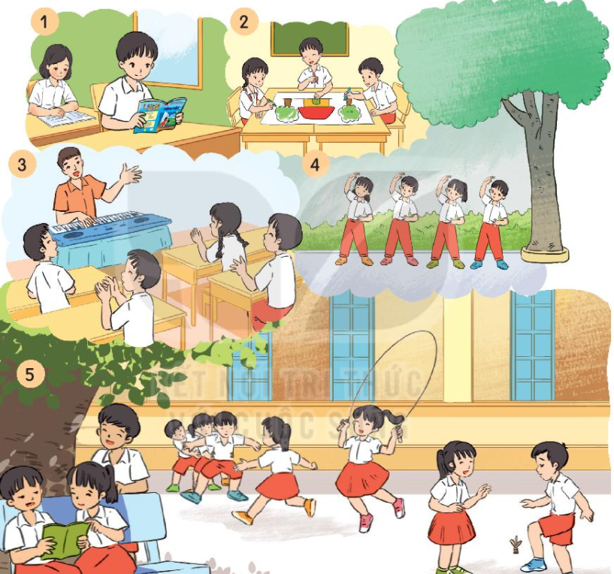
* Con hãy quan sát các bức tranh và cho biết:
Mỗi bức tranh chụp cảnh gì?
1
2
3
4
5

Slide 5
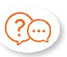
Nhóm 2
1. Dựa vào tranh tìm từ ngữ:
1
2
a. Chỉ sự vật
Ví dụ: bàn, ghế, ......
3
4
b. Chỉ hoạt động
Ví dụ: tập thể dục, vẽ, ...
5

Slide 6
1. Dựa vào tranh tìm từ ngữ:
a. Chỉ sự vật
Ví dụ: bàn, ghế, ......
b. Chỉ hoạt động
Ví dụ: tập thể dục, vẽ, ...
Chia sẻ cùng bạn

Slide 7
* Các con cần lưu ý:
Từ chỉ sự vật: Là những từ chỉ người, đồ vật, cây cối, con vật, hiện tượng, vv … xung quanh chúng ta.
VD: Lan, Hoa, Bác sĩ, kĩ sư, con mèo, cây cam, mưa, …
b. Từ chỉ hoạt động: Là những từ chỉ sự vận động, sự chuyển động hay di chuyển của người, con vật, cây cối, vv …
VD: Chạy, nhảy, nằm, nghe, nghĩ, đu đưa, vv …

Slide 8


Tìm thêm một số từ ngữ chỉ sự vật (hoạt động) ở trường học của em?
- Chỉ sự vật: bảng tin, trống trường, cột cờ, máy tính, máy chiếu,…
- Chỉ hoạt động: giảng bài, đọc bài, viết bài, múa hát, …

Slide 9
2. Đặt một câu nêu hoạt động với từ ngữ vừa tìm được
Ví dụ:
1. Lan đang chơi nhảy dây.
Bài tập yêu cầu con làm gì?
2. Thầy giáo đang giảng bài.
Chia sẻ trước lớp

Slide 10
Các con vừa đặt được rất nhiều câu nêu hoạt động rồi phải không nào? Bây giờ các con hãy nhớ lại và ghi các câu đó vào vở của mình các con nhé!
Viết bài

Slide 11
Sau đây cô sẽ thưởng cho chúng mình một trò chơi. Trò chơi của cô có tên gọi là: “Đuổi hình bắt chữ”.
Với trò chơi này các con sẽ được rèn luyện trí thông minh, tư duy linh hoạt và óc sáng tạo nữa đấy các con ạ!

Slide 12


Slide 13
* Cách chơi như sau:
Cô sẽ đưa ra các tấm hình, các con sẽ nhìn hình để đoán tên các sự vật hay hoạt động theo yêu cầu của mỗi bức tranh. Mỗi câu trả lời đúng các con sẽ giành được một sao điểm tốt. Mỗi câu trả lời sai chúng mình sẽ mất quyền trả lời. Thời gian chơi của chúng mình là 3 phút.
Các con đã hiểu cách chơi chưa nào? Chúng mình cùng chơi thử một chút các con nhé!

Slide 14
CÁC CON ĐÃ SẴN SÀNG CHƠI CHƯA NÀO?

Slide 15


Ví dụ:
Con vật này có tên gọi là gì?
Cá
cảnh

Slide 16

Loài hoa này có tên gọi là gì?
Hoa hồng

Slide 17
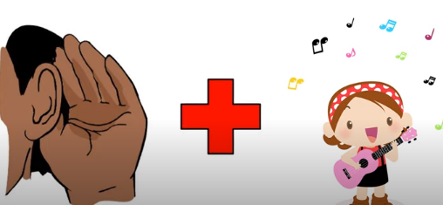
Đây là hoạt động gì?
Nghe nhạc

Slide 18
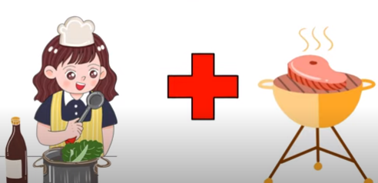
Đây là hoạt động gì?
Nấu
Nướng

Slide 19

Đây là hoạt động gì?
Chải
tóc

Slide 20

Đây là hoạt động gì?
Đánh răng

Slide 21


Slide 22
YÊU CẦU CẦN ĐẠT
- HS được phát triển vốn từ ngữ chỉ sự vật (các đồ vật HS thường có hoặc thường thấy ở trường, lớp); từ ngữ chỉ hoạt động (hoạt động của học sinh ở trường).
- HS đặt được câu có dùng từ chỉ hoạt động vừa tìm được.

Slide 23
*Qua bài học con cần ghi nhớ:
- Hôm nay các con được học bài gì?
Từ chỉ sự vật: Là những từ chỉ người, đồ vật, cây cối, con vật, hiện tượng, vv … xung quanh chúng ta.
- Qua bài học con cần ghi nhớ điều gì?
b. Từ chỉ hoạt động: Là những từ chỉ sự vận động, sự chuyển động hay di chuyển của người, con vật, cây cối, vv …

Slide 24
ĐỊNH HƯỚNG HOẠT ĐỘNG TIẾP THEO
Luyện tập đặt câu với các từ chỉ sự vật, hoạt động.
Ôn tập các kiến thức đã học.
Chuẩn bị bài sau:
Bài 10: Thời khóa biểu (Tiết 5)

